Slide 1
Contents
Power behavior of Mobile Multicore CPUs
Mobile application behaviors
Novel DVFS governor for Mobile app
개발 중에 있음
D-22 for abstraction deadline
D-29 for final paper

Slide 2
Power behavior of Mobile Multicore CPUs
Goal
Mobile CPU의 기본 behavior를 확인
SMP 환경에서 동일한 성능으로 Power consumption을 줄일 수 있는 가능성을 확인
Hotplugging보다 scheduling 조절이 효율적
packing과 unpacking의 근거
Per-core DVFS의 어려움
Regulator 문제에 대해서 설명

Slide 3
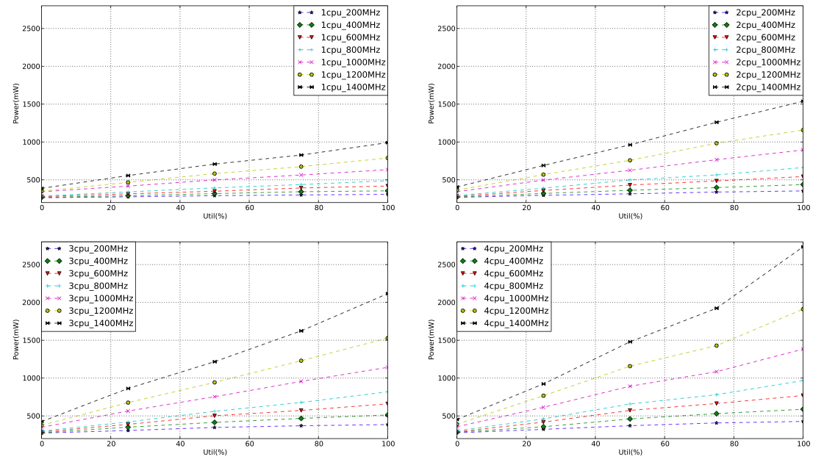
Power behavior of Mobile Multicore CPUs
Exynos 4412의 Power consumption graph

Slide 4
Power behavior of Mobile Multicore CPUs
Exynos 4412의 Power consumption graph
CPU power consumption은 frequency, CPU load, online core 갯수에 의해서 결정
동일한 online core와 frequency에서는 load가 클수록,
동일한 online core와 load에서는 frequency가 높을수록 power consumption이 증가
online core의 갯수가 2배가 되더라도 power consumption이 2배되지 않음
Frequency가 아무리 높더라도 load가 존재하지 않는 경우, core off하는 것과 power consumption의 차이가 크지 않음

Slide 5
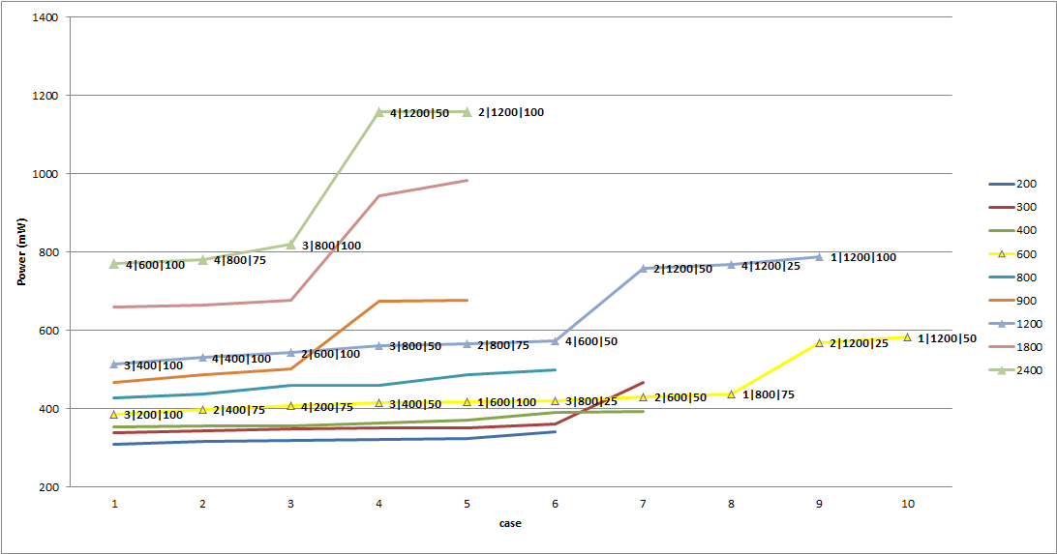
Power behavior of Mobile Multicore CPUs
동일한 성능에서 Power consumption 비교

Slide 6
Power behavior of Mobile Multicore CPUs
동일한 성능에서 Power consumption 비교
각 설정간 Power consumption의 차이가 큼
급격히 증가하는 구간(frequency)이 존재
이 구간을 넘지 않는 선에서 App의 특성에 맞는 최적의 성능을 찾는 것이 중요

Slide 7
Power behavior of Mobile Multicore CPUs
Hotplugging의 latency와 power 측정 그래프
주중으로 측정 예정
hotplugging의 latency로 인해서 사용자의 반응성이 나빠질 것이라 예상
잦은 hotplugging은 power consumption 자체가 증가할 것이라 예상

Slide 8
Mobile application behaviors
Goal
User interaction에 따라서 Setup, Responsive, Interactive 단계로 구분
dominant thread와 idle(?)한 특성을 분석

Slide 9
Mobile application behaviors
3 phase of User interaction
사용자의 입력, CPU load pattern, (# of active thread)에 따라서 3단계로 구분 가능
Setup, Responsive, Interactive
사용자에 따라서 pattern은 달라질 수 있으나, 동일한 app인 경우에는 동일한 단계를 가지고 있음
보통 2~3개 정도

Slide 10
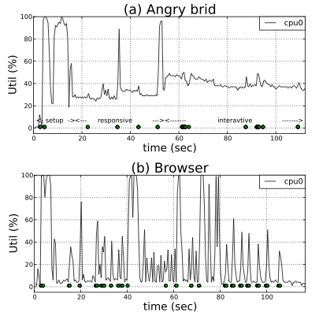
Mobile application behaviors
3 phase of User interaction

Slide 11
Mobile application behaviors
Parallelism of Mobile application
mobile platform에서는 많은 수의 thread가 수행
화면 출력, 사운드 등이 시스템 서비스로 thread 형태로 동작
Mobile app은 VM과 같은 sandboxing 환경에서 수행
오류 발생시 다른 app에 영향을 방지
Table
booting 직후 idle 상태에서 process, thread 갯수 확인
수행 중일 때의 process, thread 갯수 확인
안드로이드(VM), 아이폰(Native), Tizen
비교 대상은 Windows / Desktop Linux(?)

Slide 12
Mobile application behaviors
모든 thread가 동일하게 CPU를 사용하지 않음
App마다 Dominant thread가 1개 이상 존재
Dominant threads에 의해서 CPU load가 결정
governor에서는 CPU load를 바탕으로 frequency와 active core를 결정
Table data

Slide 13
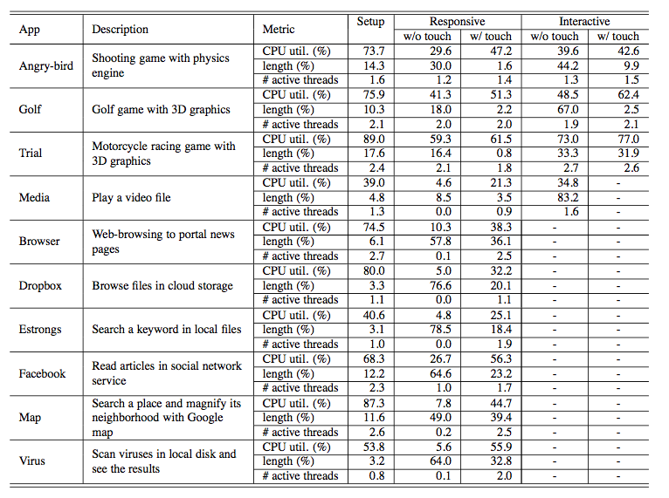
Mobile application behaviors
Dominant thread, Utilization 분석

Slide 14
Mobile application behaviors
Dominant thread가 수행되는 core의 load와 그렇지 않은 core의 load 차이가 매우 큼
Exynos 4412에서 Angry bird로 확인
다른 app에 대해서도 실험 필요
이유는?
Cache로 인하여 Scheduling시 CPU affinity가 존재
Dominant threads가 수행되는 core에 앞서 수행되는 다른 thread가 계속 수행됨
Dominant threads가 다른 core로 migration이 발생
Scheduler에서 원인 확인 중

Slide 15
Novel DVFS governor for Mobile app
현재 진행중
Responsive / Interactive 구간에 대한 idea 구상
이번 주말까지 완성 예정

Slide 16
Etc.
실험 App을 20개로 확장
그 중에 데이터가 좋은 것으로 선별

